Slide 1
باسمه تعالی درس معماری کامپیوتر
فصل 4 از کتاب مانو (انتقال ثبات ها و ریزعمل ها)
مدرس دکتر سریانی
1/27

Slide 2
مباحث
. زبان انتقال ثبات
· انتقال ثبات
· انتقال‌های گذرگاهی و حافظه‌ای
· ریزعمل‌های حسابی
· ریزعمل‌های منطقی
· ریزعمل‌های شیفت
· واحد حساب، منطق و شیفت
2/27

Slide 3
7 6 5 4 3 2 1 0
R1
ب) نشان دادن بیت های مختلف
الف) ثبات R
15
8
7
0
15
0
PC(H) PC(L)
R2
د) تقسیم به دو قسمت
ج) شماره گذاری بیت ها
شکل ۴-۱
3/27

Slide 4
مدار کنترلی
R2
الف) نمودار بلوکی
R1
t
t+1
ساعت
باردهی
انتقال در اینجا رخ میدهد
ب) نمودار زمانی
4/27
شکل ۴-۲

Slide 5
مثال | شرح | نماد
R2, MAR | یک ثبات را مشخص میکند | حروف (و ارقام)
R2(L), R2(0-7) | بخشی از یک ثبات را مشخص می کند | پرانتز()
R2 <- R1 | انتقال اطلاعات را مشخص می کند | پیکان <-
R1 <- R2, R2 <- R1 | دو ریز عمل را از هم جدا می کند | کاما ,
جدول ۴-۱ نماد های اصلی انتقال ثباتها
5/27

Slide 6
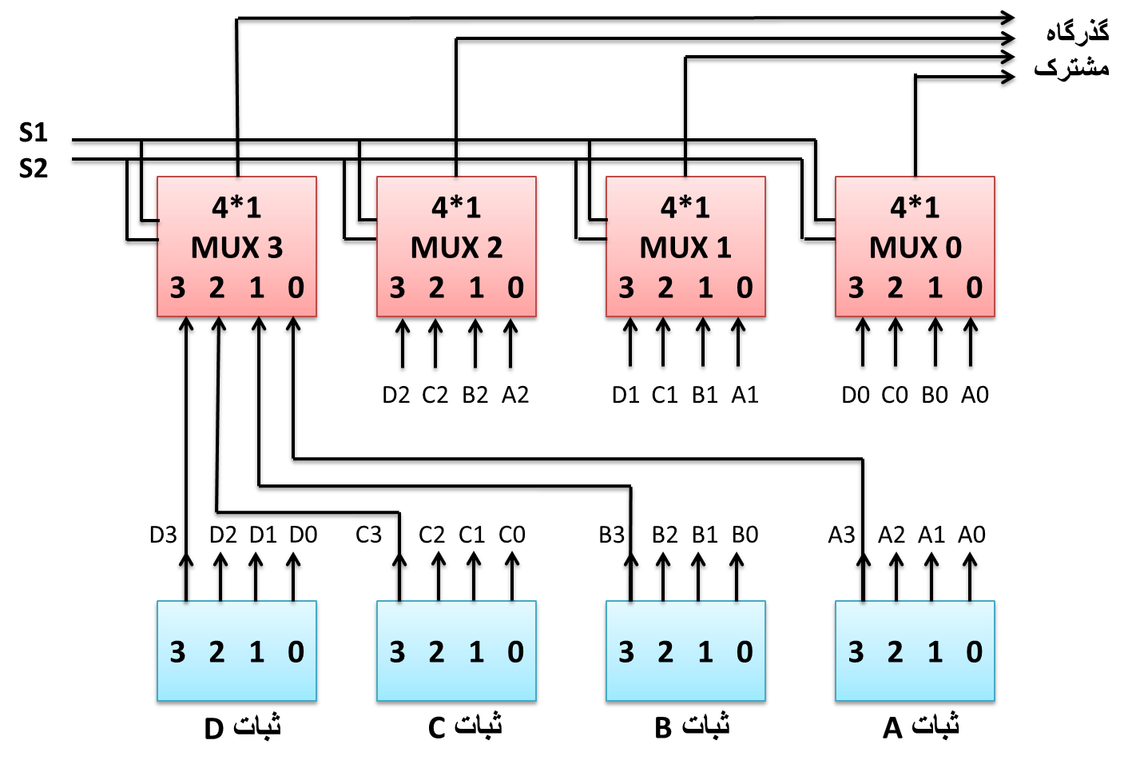
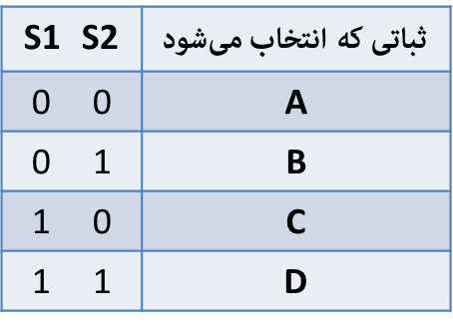
ساخت سیستم گذرگاه مشترک ( BUS ) با استفاده از مولتی پلکسر
ظرفیت مالتی پلکسر ها = تعداد ثبات ها
تعداد مالتی پلکسر ها = تعداد بیت های ثبات
S0
0
شکل ۴-۳
6/27
شکل ۳-۴

Slide 7
ورودی عادی A
خروجی
ورودی کنترل C
C | خروجی
0 | امپدانس
1 | A
جدول ۴-۲
7/27
شکل ۴-۴

Slide 8
A₀
خط گذرگاه برای بیت 0
B₀
C₀
D₀
Decoder 2*4
S₁
0
S₀
1
2
E
3
8/27
شکل ۴-۵

Slide 9
ساخت سیستم گذرگاه مشترک ( BUS ) با استفاده از 3 state Buffer
A₀
A₂
S₀
S₁
B₀
B₂
C₀
C₂
D₀
D₂
Decoder
2*4
S₁
0
S₀
1
E
2
3
A₁
A₃
B₁
B₃
C₁
C₃
D₁
D₃
بیت 0 گذرگاه
بیت 1 گذرگاه
9/27
شکل ۴-۶
بیت 2 گذرگاه
بیت 3 گذرگاه

Slide 10
شرح | نمایش نمادین
محتوای R1 به علاوه ی R2 به R3 منتقل می شود | R3 <- R1 + R2
محتوای R1 منهای R2 به R3 منتقل می شود | R3 <- R1 - R2
محتوای R2 متمم می شود (متمم ۱) | R2 <- R2’
محتوای R2 متمم ۲ می شود (منفی می شود) | R2 <- R2’ + 1
R1 به علاوه ی متمم دو R2 (تفریق) | R3 <- R1 + R2’ + 1
یک واحد افزایش محتوای R1 | R1 <- R1 + 1
یک واحد کاهش محتوای R1 | R1 <- R1 - 1
جدول ۴-۳ ریز عمل های حسابی
10/27

Slide 11
B₃
A₃
B₂
A₂
B₁
A₁
B₀
A₀
FA
C₃
FA
C₂
FA
C₁
FA
C₀
S₃
S₂
S₁
S₀
C₄
شکل ۴-۷ جمع کننده دودویی ۴ بیتی
11/27

Slide 12
B₃
A₃
B₂
A₂
B₁
A₁
B₀
A₀
S
FA
C₃
FA
C₂
FA
C₁
FA
C₀
S₃
S₂
S₁
S₀
C₄
S = 0 : S = A + B
S = 1 : S = A + B’ + 1 = A - B
شکل ۴-۸ جمع و تفریق کننده ۴ بیتی
12/27

Slide 13
A₃
A₂
A₁
A₀
1
HA
x
y
HA
x
y
HA
x
y
HA
x
y
C
S
C
S
C
S
C
S
C₀
S₃
S₂
S₁
S₀
شکل ۴-۹ افزایش دهنده دودویی ۴ بیتی
13/27

Slide 14
C_{in}
14/27
A₀
FA
S₁
X₀
C₀
S₁
S₀
4 * 1
MUX
D₀
S₀
S1 | S0 | C_{in} | Y | D = A + Y + C_{in} | ریز عمل
0 | 0 | 0 | B | D = A + B | جمع
0 | 0 | 1 | B | D = A + B + 1 | جمع با نقلی
0 | 1 | 0 | B’ | D = A + B’ | تفریق با قرض
0 | 1 | 1 | B’ | D = A + B’ + 1 | تفریق
1 | 0 | 0 | 0 | D = A | انتقال A
1 | 0 | 1 | 0 | D = A + 1 | افزایش A
1 | 1 | 0 | 1 | D = A – 1 | کاهش A
1 | 1 | 1 | 1 | D = A | انتقال A
B₀
0
Y₀
1
C₁
2
3
A₁
FA
X₁
C₁
S₁
4 * 1
MUX
D₁
B₁
S₀
0
Y₁
C₂
1
2
3
A₂
FA
X₂
C₂
S₁
4 * 1
MUX
D₂
B₂
S₀
0
Y₂
C₃
1
2
3
A₃
FA
X₃
C₃
S₁
4 * 1
MUX
D₃
B₃
S₀
0
Y₃
1
C₄
2
3
C_{out}
0
شکل ۴-۱۰ مدار حساب ۴ بیتی
جدول ۴-۴عملکرد مدار حساب ۴ بیتی

Slide 15
جدول 4-5: ۱۶ تابع دو متغیره برای یک تراشه نوعی که عملیات منطقی را انجام می دهد. این جدول 16 کد
4 بیتی مختلف را که می توانند روی دو ورودی x و y اعمال شوند نشان می دهد. هر کد مطابق جدول صفحه بعد
باعث یک ریز عمل منطقی می شود.
x | Y | F0 | F1 | F2 | F3 | F4 | F5 | F6 | F7 | F8 | F9 | F10 | F11 | F12 | F13 | F14 | F15
0 | 0 | 0 | 0 | 0 | 0 | 0 | 0 | 0 | 0 | 1 | 1 | 1 | 1 | 1 | 1 | 1 | 1
0 | 1 | 0 | 0 | 0 | 0 | 1 | 1 | 1 | 1 | 0 | 0 | 0 | 0 | 1 | 1 | 1 | 1
1 | 0 | 0 | 0 | 1 | 1 | 0 | 0 | 1 | 1 | 0 | 0 | 1 | 1 | 0 | 0 | 1 | 1
1 | 1 | 0 | 1 | 0 | 1 | 0 | 1 | 0 | 1 | 0 | 1 | 0 | 1 | 0 | 1 | 0 | 1
جدول ۴-۵
15/27

Slide 16
جدول4-6 شانزده ریزعمل منطقی برای یک تراشه نوعی
شرح | ریزعمل | تابع بولی
صفر کردن | F ← 0 | F0 = 0
AND | F ← A AND B | F1 = xy
 | F ←A AND B’ | F2 = xy’
انتقال A | F ← A | F3 = x
 | F ← A’ AND B | F4 = x’y
انتقال B | F ← B | F5 = y
XOR | F ← XOR B | F6 = x XOR y
OR | F ← A OR B | F7 = x + y
NOR | F ← (A OR B)’ | F8 = (x + y)’
XNOR | F ← (A XOR B)’ | F9 = (x XOR y)’
2’s Complement of B | F ← B’ | F10 = y’
 | F ← A OR B’ | F11 = x + y’
2’s Complement of A | F ← A’ | F12 = x’
 | F ← A’ OR B | F13 = x’ + y
NAND | F ← (A AND B)’ | F14 = (xy)’
همه ی بیتها برابر ۱ | F ← 1 | F15 = 1
16/27

Slide 17
4 * 1
MUX
S₁
S₀
S₁ | S₀ | خروجی | عمل
0 | 0 | E = A AND B | AND
0 | 1 | E = A OR B | OR
1 | 0 | E = XOR B | XOR
1 | 1 | E = A’ | متمم
A_{i}
0
B_{i}
Ei
1
(ب) جدول تابع
2
3
(الف) نمودار منطقی
شکل ۴-۱۱ یک طبقه از واحد منطقی
17/27

Slide 18
H₃
H₂
H₁
H₀
S
0
1
S
0
1
S
0
1
S
0
1
S
ورودی سری(I_{R})
A₃
A₂
A₁
ورودی سری(I_{L})
A₀
S | H₃ | H₂ | H₁ | H₀
جابجایی به راست0 | I_{R} | A₃ | A₂ | A₁
جابجایی به چپ 1 | A₂ | A₁ | A₀ | I_{L}
شکل ۴-۱۲ جا به جاگر ترکیبی ۴ بیتی
18/27

Slide 19
Types of Shifts
Logical
Arithmetic
Circulate(Rotate)
To Carry
Through Carry
19/27

Slide 20
Logical Shift
Source: 11010001
0
C
To Left
1
1
0
1
0
0
0
1
2⁷
2⁶
2⁵
2⁴
2³
2²
2¹
2⁰
result: 10100010
0
C
To Right
1
1
0
1
0
0
0
1
2⁷
2⁶
2⁵
2⁴
2³
2²
2¹
2⁰
result: 0111000
Since we don’t consider this as a number, we don’t care about the result.
We can store the shifted number in Carry or just ignore it
20/27

Slide 21
Arithmetic Shift Left
Source Number: 11010001
No Overflow
0
C
1
1
0
1
0
0
0
1
2⁷
2⁶
2⁵
2⁴
2³
2²
2¹
2⁰
result Number: 10100010
Source Number: 10010001
Overflow happened
0
C
1
1
1
1
1
1
1
1
1
0
0
1
0
0
0
1
2¹⁵
2¹⁴
2¹³
2¹²
2¹¹
2¹⁰
2⁹
2⁸
2⁷
2⁶
2⁵
2⁴
2³
2²
2¹
2⁰
High
Low
result Number: ‘11111111’ 00100010
Through arithmetic shit left the number is going to be multiplied by 2 , also if overflow happens we can use double precision to fix the issue
21/27

Slide 22
Arithmetic Shift Right
Source Number: 11010001
1
1
1
0
1
0
0
0
1
2⁷
2⁶
2⁵
2⁴
2³
2²
2¹
2⁰
result Number: 11101000
Source Number: 01010001
0
0
1
0
1
0
0
0
1
2⁷
2⁶
2⁵
2⁴
2³
2²
2¹
2⁰
result Number: 00101000
Through arithmetic shit right the number is divided by 2 and the sign should not change, In fact the sign is shifted to right and also copied to itself
22/27

Slide 23
Circulate(Rotate) “To Carry”
Source Number: 11010001
To Left
1
1
1
0
1
0
0
0
1
C
2⁷
2⁶
2⁵
2⁴
2³
2²
2¹
2⁰
result Number: 10100011
To Right
1
1
0
1
0
0
0
1
1
2⁷
2⁶
2⁵
2⁴
2³
2²
2¹
2⁰
result Number: 11101000
C
In Circulate(rotate) to carry we do not care about initial value of Carry
23/27

Slide 24
Circulate(Rotate) Right “Through Carry”
Source Number: 11010001
C=0
1
1
0
1
0
0
0
1
2⁷
2⁶
2⁵
2⁴
2³
2²
2¹
2⁰
result Number: 01101000
C
0
C=1
1
1
0
1
0
0
0
1
2⁷
2⁶
2⁵
2⁴
2³
2²
2¹
2⁰
result Number: 11101000
C
1
Before circulate(rotate) through carry, The carry is set/reset by the programmer
24/27

Slide 25
Circulate(Rotate) Left “Through Carry”
Source Number: 11010001
C=1
1
1
0
1
0
0
0
1
C
2⁷
2⁶
2⁵
2⁴
2³
2²
2¹
2⁰
result Number: 10100011
1
C=0
1
1
0
1
0
0
0
1
C
2⁷
2⁶
2⁵
2⁴
2³
2²
2¹
2⁰
result Number: 10100010
0
Before circulate(rotate) through carry, The carry is set/reset by the programmer
25/27

Slide 26
S₃
S₂
S₁
S₀
یک طبقه از مدار حساب
(شکل ۴ - ۹)
D _{i}
S₃
4 * 1
MUX
S₂
S₁
S₀
0
Fi
یک طبقه از مدار منطق
(شکل ۴ – ۱۰)
1
E _{i}
2
B _{i}
3
A _{i}
shr
A _{i+1}
A _{i-1}
shl
شکل ۴-۱۳ یک طبقه از واحد حساب و منطق و جابجایی
26/27

Slide 27
S₃ | S₂ | S₁ | S₀ | C_{in} | عمل | تابع
0 | 0 | 0 | 0 | 0 | F = A + B | جمع
0 | 0 | 0 | 0 | 1 | F = A + B + 1 | جمع با نقلی
0 | 0 | 0 | 1 | 0 | F = A + B’ | تفریق با قرض
0 | 0 | 0 | 1 | 1 | F = A + B’ + 1 | تفریق
0 | 0 | 1 | 0 | 0 | F = A | انتقال A
0 | 0 | 1 | 0 | 1 | F = A + 1 | افزایش A
0 | 0 | 1 | 1 | 0 | F = A – 1 | کاهش A
0 | 0 | 1 | 1 | 1 | F = A | انتقال A
0 | 1 | 0 | 0 | x | F = A AND B | AND
0 | 1 | 0 | 1 | x | F = A OR B | OR
0 | 1 | 1 | 0 | x | F = A XOR B | XOR
0 | 1 | 1 | 1 | x | F = A’ | متمم کردن A
1 | 0 | x | x | x | F = shr A | شیفت A به راست و به داخل F
1 | 1 | x | x | x | F = shl A | شیفت A به چپ و به داخل F
جدول ۴-۸ جدول تابع برای واحد حساب ، منطق و جابجایی
27/27

